Slide 1
Партизаны и подполье во время
Великой Отечественной войны

Slide 2
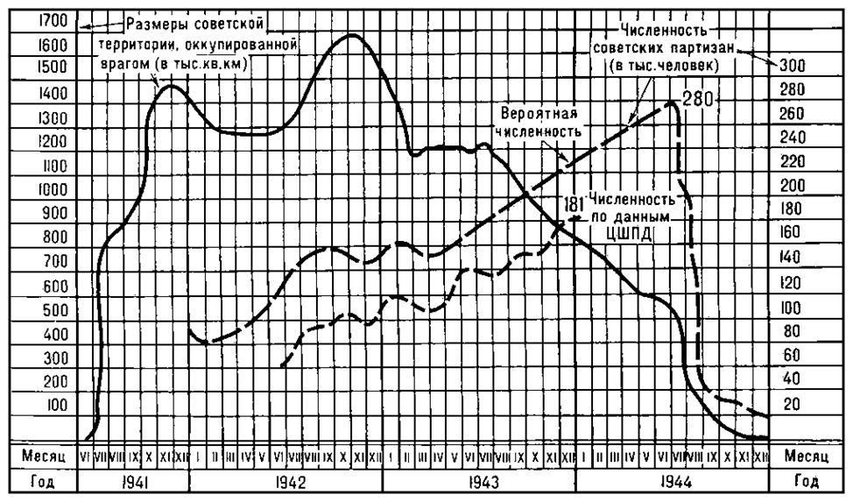
Изменение численности советских партизан в годы Великой Отечественной войны 1941—1945 гг.
Приложение №1

Slide 3
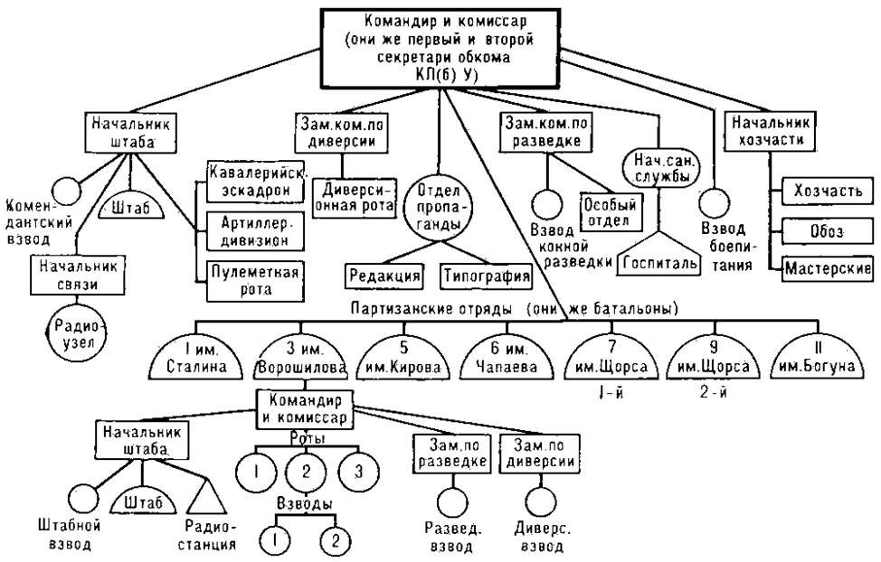
Схема организации Черниговско-Волынского партизанского соединения
Приложение №2

Slide 4
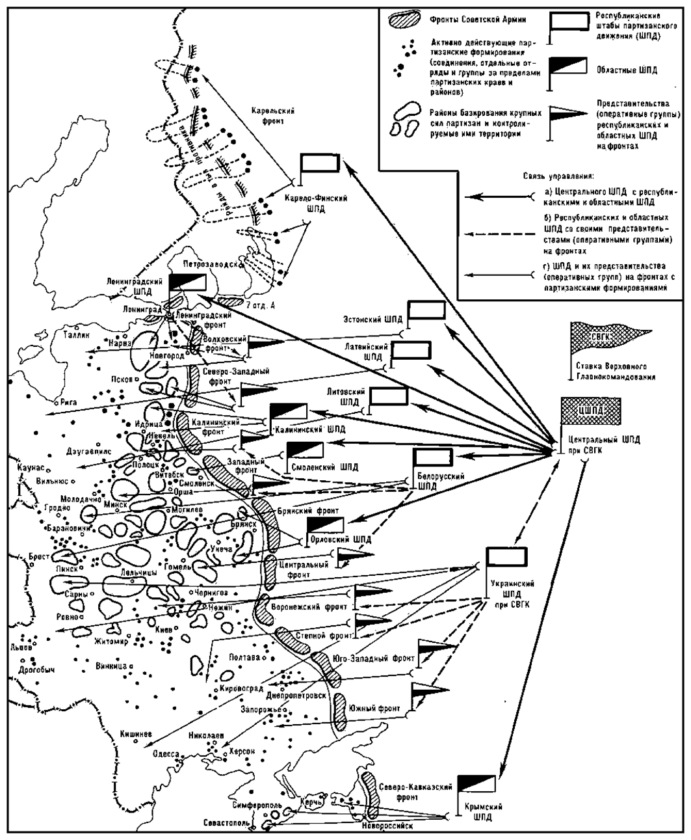
Структура управления партизанскими силами
(на сентябрь 1943 года)
Приложение №3

Slide 5
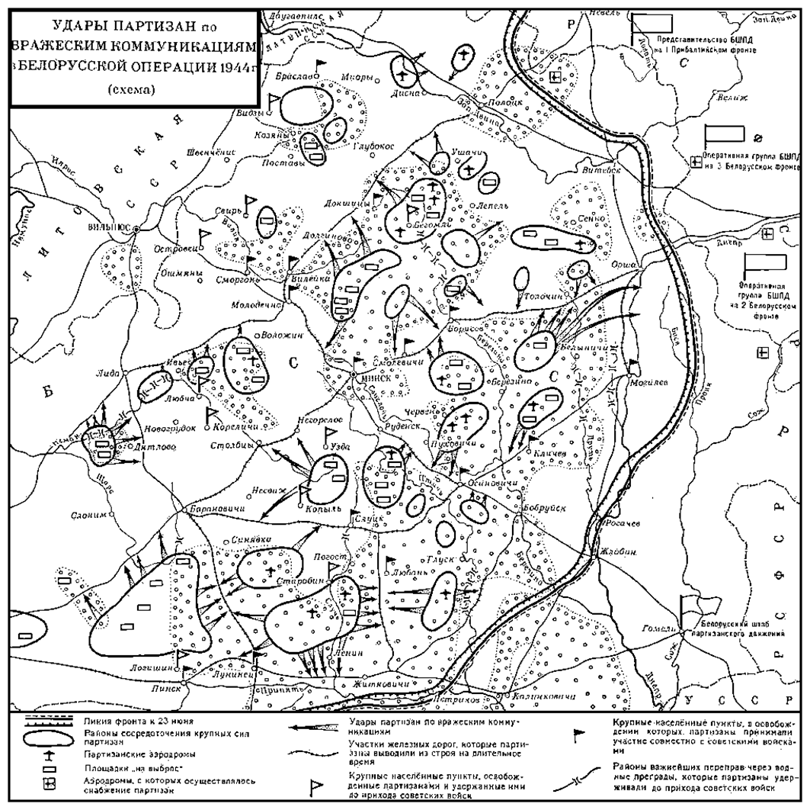
Удары партизан по вражеским коммуникациям в Белорусской операции 1944 года
Приложение №4

Slide 6
